Slide 1



Workshop für Angular, RxJS
und weitere dazugehörige Tools

Slide 2
Ziel der Schulung
Erwerb von fortgeschrittenen Kenntnissen in Angular und RxJS
Vermeidung von „Pitfalls“
Best Practice -Patterns aus der Praxis
Richtungsvorgabe für das neue Produkt „luxData.small“ der sixData GmbH

Slide 3

Fragen?
Bei Fragen...
gerne fragen!

Slide 4
Über Pierre Chavaroche
Informatik studiert an der FH-Rosenheim.
Von 2009 bis 2017 bei der sixData als Webentwickler gearbeitet
  luxData.licht, stoerung24, luxData.web
Selbständiger Webentwickler seit 2017 mit Schwerpunkt Angular, RxJS, Firebase

Slide 5
Folien herunterladen
Folien sind zu finden unter:
https://github.com/PierreChavaroche/workshop-presentation

Slide 6
Angular
Eckpunkte
Basiert auf TypeScript
Open Source
Von Google geleitet
Nachfolger von AngularJS (selbes Team)
Wurde im September 2016 veröffentlicht

Slide 7
Angular
Projekt-Erstellung
Benötigt Node.js
Nutzt den „npm package manager“
Empfehlung: Visual Studio Code
Installation des Angular CLI
npm install -g @angular/cli
Erstellen des Projekts mit Angular CLI
ng new xyz
→ ng new workshop-angular
Browser-Extension Augury

Slide 8

Angular
Component
Components sind...
wie Lego-Bausteine für das Frontend der Applikation
die „Controller“ für das Benutzer-Erlebnis der Applikation

Slide 9
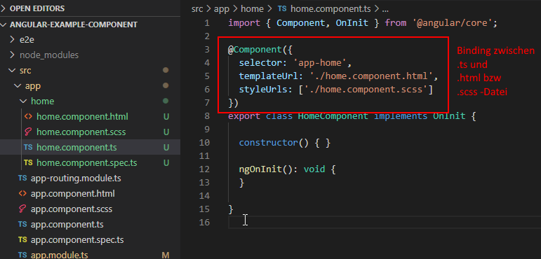
Angular
Component
Erstellen via „ng generate component xyz“
4 Dateien werden generiert

Slide 10
Angular
Component
Gemeinsames Beispiel-Coding:
ng serve
app.component ist Start-Punkt
Nutzung via Selector oder Router-Konfiguration
Interpolation: {{}}
Binding: Variablen und Properties via [], Functions mit ()
Auch in modalen Dialogen ladbar

Slide 11
Angular
Directives
Eine Component ist eine Element-Directive
Structural Directives
  *ngIf
  *ngFor
Attribute Directives
Wie ein HTML-Attribut, welches das Aussehen oder Verhalten des Elements ändert.
  ngClass
  Custom-Attribute-Directives (ng g d xys)

Slide 12
Angular
Component - Aufgabe
Erstellung einer „Company-Component“ als Child-Component.
„Presentation-“ vs „Smart-Component“
https://github.com/PierreChavaroche/workshop-angular-component-exercise-1.git
npm i
ng g c shared/company
Gemeinsamer Start mit „@Input“.

Slide 13
Angular
Component-Lifecycle
constructor():
  Bleibt so schmal wie möglich.
  Nur für Definition von Abhängigkeiten (DI).
OnInit:
  Property-Bindings sind verfügbar (@Input).
  Change-Detection läuft das erste Mal.
  „Setup“ der Componente.
  z.B. zum Laden von Daten von einer API.

Slide 14
Angular
Component-Lifecycle
AfterViewInit:
  Child-Components sind geladen.
Weitere Lifecycle Hooks
OnDestroy:
  Component wird aus dem Speicher gelöscht.

Slide 15
Angular
Teilen von Daten
Parent → Child via @Input()
  z.B. HomeComponent → CompanyComponent
Child → Parent via @Output()
  z.B. CompanyComponent → HomeComponent

Slide 16
Angular
Teilen von Daten
Child → Parent via @ViewChild() und ngAfterViewInit() -Hook
  z.B. HomeComponent → AppComponent
Any → Any via geteiltem Service
Service
Service
Component A
Component B

Slide 17
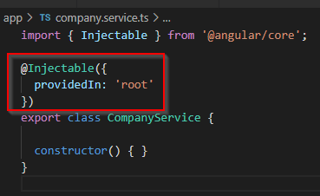
Angular
Service
Für wiederverwendbare Funktionalität.
Enthält Business-Logik.
Hält Business-Logik von Components schmal.
Werden „on demand“ geladen,
Dank providedIn Deklaration
Via Dependency Injection
nutzbar.
ng g s xyz

Slide 18
Angular
Service - Aufgabe
Erstellung von CompanyService.
Implementierung der Funktion „getList()“.
Nutzung der Funktion „getList()“ in der entsprechenden Component.

Slide 19
Angular
Pipe
Zur transformierten Darstellung von Werten
Wird meistens im Markup verwendet
Es gibt vorgefertigte Pipes:
  DatePipe
  AsyncPipe (mehr dazu im Kaptiel „RxJS“)
  CurrencyPipe: {{ 10 | currency: 'EUR' }} → „10,00 €“
Es können Custom-Pipes erstellt werden.
ng g pipe xyz
Aber besser vorher Community-Pipes checken!

Slide 20
Angular und das DOM
„Never touch the DOM“
Möglich wäre es mit z.B.
document.querySelector('#title').innerHTML = 'Touched the DOM!'
Aber: Das DOM ist vllt auf der auszuführenden Plattform nicht vorhanden (z.B. Server-Side-Rendering, Native Apps).
Deswegen ist z.B. jQuery zu vermeiden.

Slide 21

Angular
Router
Unter welcher URL wird welche Component oder Module geladen?
Parent-Component legt via
Element „router-outlet“ fest, wo für die URL die dazugehörige Component gerendert wird.

Slide 22
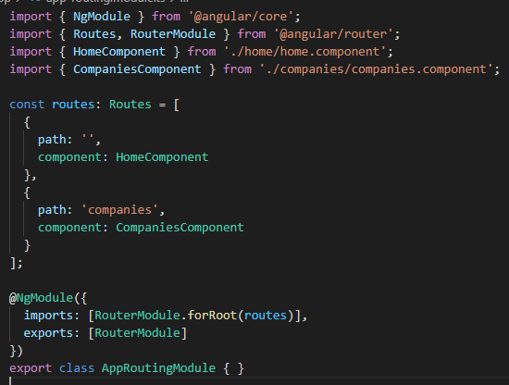
Angular
Router
Konfiguration in xyz-routing.module.ts
  z.B. app-routing.module.ts

Slide 23
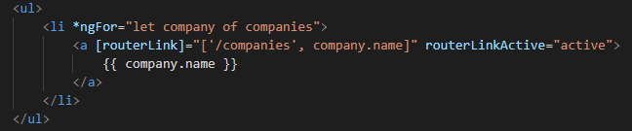
Angular
Router
Mit Attribute-Directive „routerLink“ wird navigiert
  Achtung: mit „href“ gibt’s Page-Reload.

Slide 24
Angular
Router - Aufgabe
Erstellen von CompaniesComponent
  Inhalt von HomeComponent verlagern
AppRoutingModule:
  Mit route „companies“ CompaniesComponent anzeigen lassen
  http://localhost:4200/companies

Slide 25
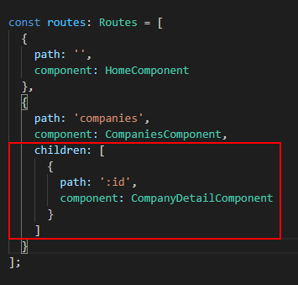
Angular
Router und Child-Routes
Route-Configs können
um Child-Routes erweitert
werden.
Die Child-Component
bleibt in der Container-
Component am Leben,
solange sich nur der
dynamische Teil der
Route ändert!

Slide 26
Angular
Child-Routes - Aufgabe
Erstellung von CompanyDetailComponent
Erweitern der „companies“ Route-Config um Child-Config mit „:id“
CompaniesComponent erhält
<router-outlet></router-outlet>

Slide 27
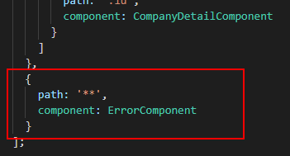
Angular
Router
Es kann auch in Typescript via Router und router.navigate() navigiert werden
Zum Beispiel: this.router.navigate(['companies', 'sixData'])
„Not-Found-Page“ kann via Wildcard konfiguriert werden.
Praktisch für
unspezifizierte
Routen.

Slide 28
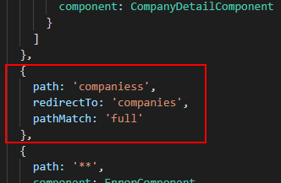
Angular
Router
Routen können auch
„redirect“ erhalten:
Mit der Directive „routerLinkActive“ kann der aktive Route-Link hervorgehoben werden.

Slide 29
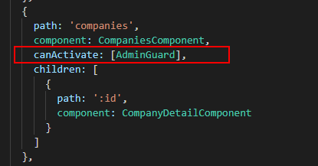
Angular
Guard
Schützt Routen durch Prüfungen
  z.B. „ist authentifiziert?“
Wird erstellt mit ng g guard xyz
  z.B. ng g guard admin
Kann mit „canActivate“
auf Routen gesetzt
werden

Slide 30
Angular
Resolver
Zum Laden von Daten, bevor die Route geladen wird („preloading“)
„Entpackt“ Promises oder Observables
Observables müssen „completed“ (abgeschlossen) sein
Nachteil: Auf neue Emits von Observables kann nicht mehr reagiert werden

Slide 31
Angular
Module
Hilft bei der Organisierung von Components, Directives, Pipes etc..
declarations: Hier werden Components, Directives oder Pipes deklariert, welche dann privat im Module verfügbar sind.
exports: Macht das Deklarierte auch in anderen Modulen verfügbar (public).
imports: Zum Importieren von anderen Modulen.

Slide 32
Angular
Module
declarations, exports und imports definieren die Beziehung zwischen Components und wie diese zwischen Modules geteilt werden.
bootstrap: Definiert die Component, welche die Applikation initial lädt (z.B. AppComponent).
providers (obsolet): Hat vor Angular 9 Services und Guards angegeben. Heute: Injectable.providedIn im Service oder Guard (Treeshaking).

Slide 33
Angular
Module
Feature-Module:
  Organisiert Business-Logik für ein Feature z.B. eine Liste von Companies oder eine Detail-Ansicht für eine Company
  Nutzt declarations und ggf. imports, aber niemals exports
Shared-Module:
  Fast identisch zu einem Feature-Module, exportiert aber alle Deklarationen (declarations) via exports
  Zum Beispiel Social-Media-Icons, Loading-Spinners

Slide 34
Angular
Module - Aufgabe
Aktuellen Code-Stand herunterladen:
https://github.com/PierreChavaroche/workshop-angular-router.git
Verstehen von SharedModule und CompanyModule
Erstellung CompaniesModule unter app/companies
  ng g m companies
  CompaniesComponent und CompanyDetailComponent integrieren
  Feature-Module oder Shared-Module?

Slide 35
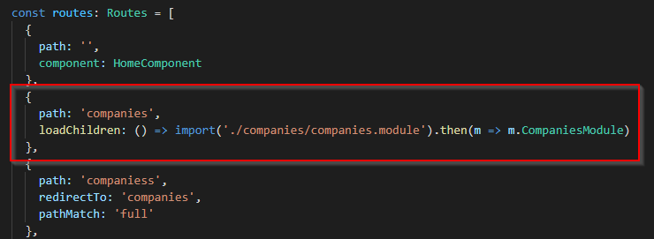
Angular
Router und Lazy-Loading
Ist eine Technik um Components asynchron zu laden, wenn eine Route aktiviert wird.
Hat positiven Einfluss auf die initiale Lade-Performance der Angular-App.
Konfiguration in z.B. app-routing.module.ts

Slide 36
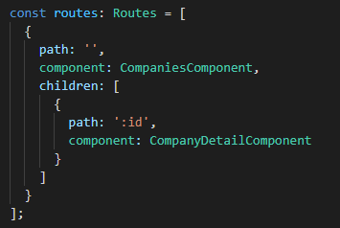
Angular
Lazy-Loading - Aufgabe
CompaniesModule sollen via Lazy-Loading geladen werden.
CompaniesRoutingModule implementieren
  ng g module companies/companies-routing --module companies –flat
  Konfiguration setzen

Slide 37
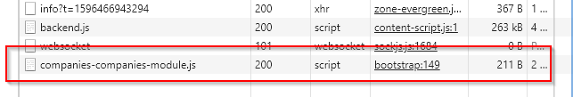
Angular
Lazy-Loading - Aufgabe
Via Chrome-Developer-Tools und „Network“-Tab nachprüfen, ob Chunk asynchron geladen wird.

Slide 38
Angular
Reactive Forms
Eignet sich hervorragend mit Angular-Material
  ng add @angular/material
Benötigt das ReactiveFormsModule

Slide 39
Angular
Reactive Forms -FormControl
FormControl: Ein individuelles Feld eines Formulars wie z.B. Input, Checkbox, Select, Textarea etc.

Slide 40
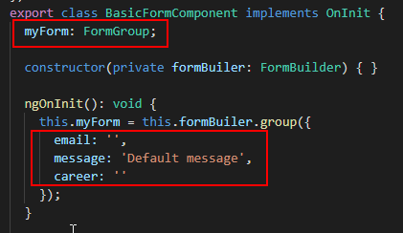
Angular
Reactive Forms -FormGroup
FormGroup: Verbindet verschiedene FormControlls.
  Ein Schema zum
  Beschreiben von
  Feldern und Validatoren

Slide 41
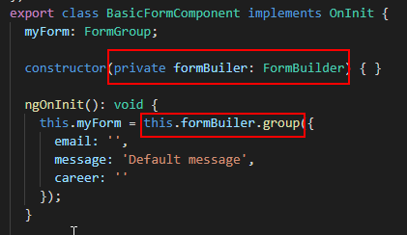
Angular
Reactive Forms -FormBuilder
FormBuilder: Service, um Forms einfacher zu implementieren

Slide 42
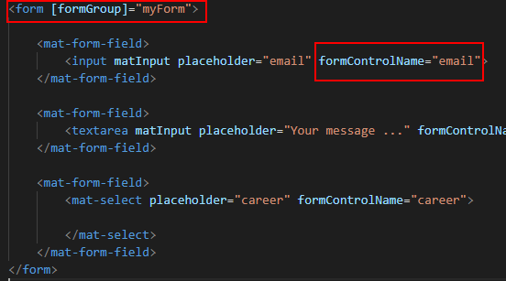
Angular
Reactive Forms -Markup
Dem Form-Element wird via formGroup die FormGroup zugewiesen
Einem Feld wird via formControlName ein Property zugewiesen

Slide 43
Angular
Reactive Forms -Beispiele
Basic-Form: Zeigt die Basis-Funktionalität
Nested-Form: FormGroups können mehrfach benutzt werden
Array-Form: Felder können dynamisch hinzugefügt werden mit FormArray
Valid-Form: Für Felder gibt es Validatoren, wie z.B. required, email, minLength, etc...

Slide 44
Angular
Reactive Forms -Aufgabe
Formular mit folgenden Feldern, inkl. Validatoren:
E-Mail
Anrede (Frau, Herr)
Vorname
Nachname
Passwort
Produkt(e): Titel (T-Shirt, Cape, Jacke) und Menge → Mehrwachangabe möglich

Slide 45
Angular
Reactive Forms -Validatoren
Es können Custom-Validatoren erstellt werden
Validatoren können asynchron sein
  z.B. für serverseitige Prüfungen
  („Existiert schon ein Benutzername?“)

Slide 46
RxJS
Was ist das?
RxJS == Reactive Extensions for JavaScript
Tool zum Handhaben von asynchronen Daten-Streams
Wie ein Promise, aber was über die Zeit immer wieder aktualisierte Ergebnisse liefert
Beispiel: HTTP-Aufrufe, Klick-Event, Ergebnisse von modalen Dialogen („Datensatz wirklich löschen?“)
Installation via npm i rxjs

Slide 47
RxJS
Terminologie
Observable: Ein Array, welches über die Zeit gebaut wird.
Subscription: Eine For-Schleife, welche über einen Zeitraum passiert. Zum Extrahieren der Daten des Observables.
Emit: Wenn ein Observable einen Wert ausspuckt, weil etwas daran „subscribed“ ist.
Operator: Eine Funktion, welche die Art und Weise wie Werte ausgespuckt werden verändert.

Slide 48
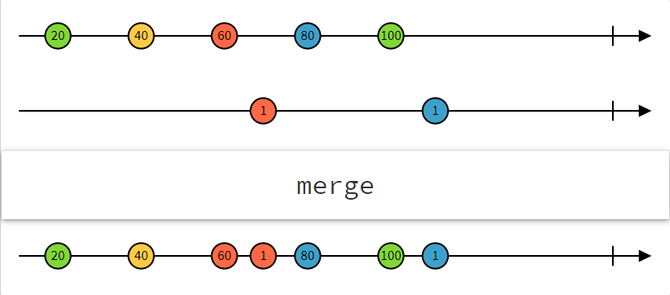
RxJS
Praktische Links
RxMarbles
  Ein visueller Guide für Rx.
LearnRxJS
  Eine vereinfachte Dokumentation mit praktischen Beispielen.

Slide 49
RxJS
Observables erstellen
Observables können erstellt werden:
  Observable.create
  of
  fromEvent
  Interval
  defer (Promise zu Observable)
Observables können geschlossen werden (z.B. via „complete“)

Slide 50
RxJS
Hot vs Cold -Observables
Oder auch Multi vs Single -Observables
Cold -Observables:
  Darunterliegender Wert wird erst bei Subscription erstellt.
Hot -Observables:
  Darunterliegender Wert wird über mehrere Subscriptions geteilt.
Cold -Observables können zu Hot gemacht werden.

Slide 51
RxJS
Subjects
Subject: Ähnlich wie ein Hot-Observable, mit der Möglichkeit, dem erstellten Stream neue Werte hinzuzufügen (Event Emitter).
BehaviorSubject: Wie Subject, aber der letzte Wert wird gecached und für neue Subscriptions als erster Wert sofort emitted.

Slide 52
RxJS
Operators
Helfen beim Kontrollieren des Flows wie Daten durch Observables fließen.
Die Reihenfolge der Operatoren spielt eine Rolle.
map: Gibt die Werte verändert zurück, z.B. ^2
scan: Akkumuliert die emitteten Werte (wie z.B. Array.reduce)
filter: Filtert die Werte nach vorgegebener Bedingung (z.B. Werte > 10)

Slide 53
RxJS
Operators
take(3): Nach drei emitteten Werten schließe den Observable
tap: Bietet die Möglichkeit, etwas im Stream zu tun, z.B. Logging via console.log

Slide 54
RxJS
„Backpressure“
Backpressure: Ein Observable emittet viel mehr Werte, als gebraucht werden.
Zum Beispiel: Mouse-Move -Event
debounceTime: Warte X Zeit, dann gib mir den letzten Wert
  Zum Beispiel um API-Aufrufe nach Input-Eingabe vom Benutzer aufzurufen (Auto-Complete)
throttleTime: Gib mir den ersten Wert, dann warte X Zeit

Slide 55
RxJS
„Backpressure“
bufferCount: Statt zu filtern, werden Daten zu Arrays akkumuliert.
  Zum Beispiel bufferCount(20): Nach 20 Emitts wird ein Array mit 20 werden emittet

Slide 56
RxJS
SwitchMap
switchMap: Erlaubt mit einem Observable zu starten und dann zu einem andern zu wechseln.
Beispiel: Ein Observable liefert eine User ID, der nächste Observable nutzt die User ID für eine Datenbankabfrage.
Es gibt alternativ auch mergeMap und concatMap, aber switchMap ist prinzipiell die beste Wahl

Slide 57
RxJS
Combine Streams
Kombiniert mehrere Observables in einen einzelnen Stream.
combineLatest:
  Nimmt ein Array von Observables entgegen.
  Wartet bis jeder Observable einen Wert emittet hat.
  Gibt den jeweils letzten Wert der Observables in einem Array zurück.

Slide 58
RxJS
Combine Streams
merge:
  Gibt jeden Wert der Observables nacheinander aus.
  Die Array-Position spielt dabei keine Rolle.

Slide 59
RxJS
Error-Handling
catchError:
  Der Fehler wird abgefangen.
  Ein anderer Wert kann zurückgegeben werden.

Slide 60
RxJS
Unsubscribe
Wenn ein Observable fertig ist, wird eine „complete“ Benachrichtigung emittet.
Wenn ein Observable von sich aus nicht fertig ist, erhalten Subscriptions fortlaufend Werte.
Eine Subscription bleibt ohne Zutun nach Zerstörung einer Component „am Leben“.

Slide 61
RxJS
Unsubscribe
Möglichkeiten um Memory-Leaks zu vermeiden:
  Aufruf von unsubscribe() beim Subscription-Objekt.
  async -Pipe unsubscriped automatisch.
  Nutzung von take, first und last, sodass Observable "complete" wird.
    takeWhile: Emitte Werte, solange ein bestimmte Bedingung wahr ist. Zum Beispiel x <= 10
    takeUntil: Nimmt als Argument ein Observable. Emittet dieses Observable, wird das Quell-Observable abgeschlossen.

Slide 62
Angular
Tour of Heros
„Tour of Heroes“ -Tutorial:
- Stackblitz
- Download

Slide 63
Change-Detection-Strategien
Default
Triggert ein Event (User-Event, Promise, etc) wird der komplette Component-Tree von oben bis unten auf nötige Änderungen geprüft.
OnPush
„OnPush“ -Components werden nur unter bestimmten Kriterien auf Änderungen geprüft und schließen sich somit bei einer kompletten Component-Tree -Prüfung aus.

Slide 64
Change-Detection-Strategien
OnPush
Input-Reference hat sich geändert
Die Component oder ein Child triggern ein Event
Manuelle Change-Detection
Ein Observable gibt via Async-Pipe einen neuen Wert aus

Slide 65
View-Encapsulation

Slide 66
SCSS
@function
@mixin + @include
@if
Variablen mit „$“
Anmerkung: CSS-Variablen mit „--“

Slide 67
Typescript + ES6/E2015 Gimmicks
Spread-Operator (Shallow Copy)
Array-Funktionen: map, filter, reduce
- map
- filter
- reduce
Async Await

Slide 68
Lodash
Praktische Funktionen
cloneDeep
find
pick
orderBy
groupBy

Slide 69
Beispiel Projekt-Aufbau

Slide 70
Angular Material UI
Angular Material Components

Slide 71
State-Management mit NgRx

Slide 72
Unit-Tests

Slide 73
Linting Setup

Slide 74
Debugging Tipps

Slide 75
AG-Grid

Slide 76
Spontane Themen

